Slide 1
SALA DE CHAT PUBLICA
Autores: María Florencio Díaz, Jose Antonio Padial Molina

Slide 2
Descripción
Vamos a crear una sala de chat pública grupal, ya que es un claro ejemplo de envió-recepción para hacer nuestro modelo de cliente-servidor.
El lenguaje usado para ello va a ser PYTHON, hemos elegido este lenguaje por su gran adaptabilidad, sencillez y que en pocos segundos tras ejecutarlo empieza a funcionar correctamente.
Para este proyecto solo hemos necesitado un archivo cliente.py para el cliente y otro servidor.py para el servidor.
Nuestro proyecto tendrá diferentes opciones según los parámetros que le pasemos por terminal

Slide 3
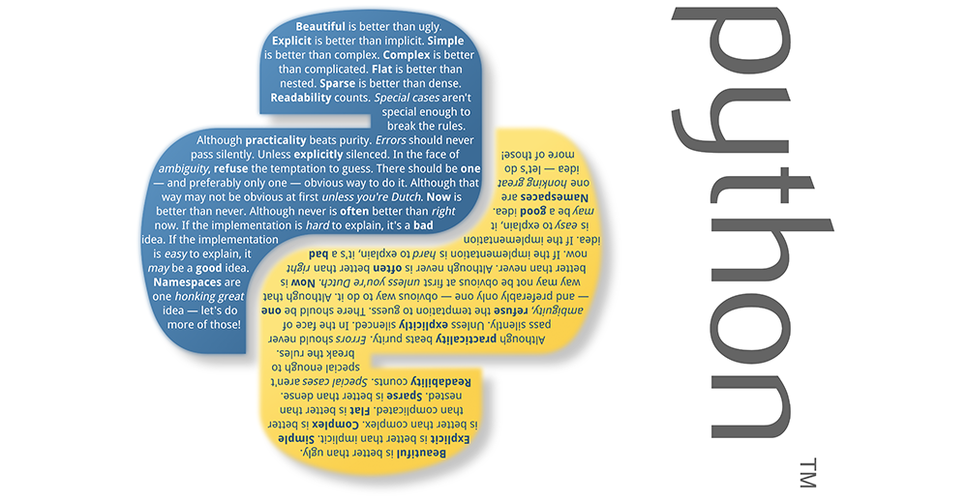
librerías
socket
select
string
Sys
base64

Slide 4
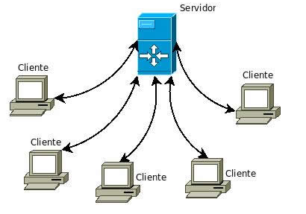
Diagrama de ejecución

Slide 5
Forma de ejecución
Para ejecutar la sala de chat pública, primero se debe ejecutar servidor.py y posteriormente cliente.py de la siguiente forma:
$ python servidor.py <puerto>
$ python cliente.py <host> <puerto>
El puerto por defecto que se va a usar es el 8080 y el host va a ser localhost. En el caso de que queramos tener varias salas habría que indicar un puerto diferente.

Slide 6
Seguridad
Los mensajes van a viajar por la red con una encriptación en base64, gracias al código de la imagen de la izquierda. Esto le darás mas fiabilidad y seguridad a nuestra sala de chat publica.

Slide 7
Diagrama de estados

Slide 8
Mensajes
Código | Cuerpo | Descripción
100 | [100] El usuario “x” se ha unido al grupo | Un nuevo usuario se ha unido al grupo
200 | [200] El cliente “x” está offline | Un cliente antes conectado ahora está offline
300 | [300] <”cliente”> ... | Mensaje escrito por el cliente enviado a los demás en broadcast
400 | [Error 400]: No se ha podido hacer la conexión | El cliente no se ha podido conectar con el servidor
500 | [Error 500] Desconectado del servidor | El cliente se ha desconectado del servidor

Slide 9
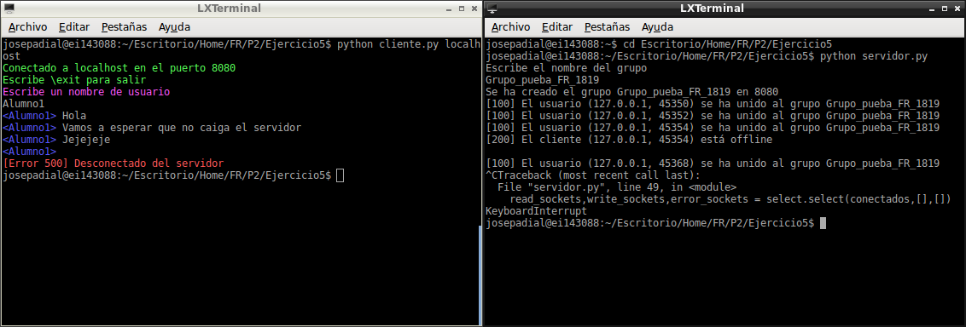
Ejemplo caída del servidor

Slide 10
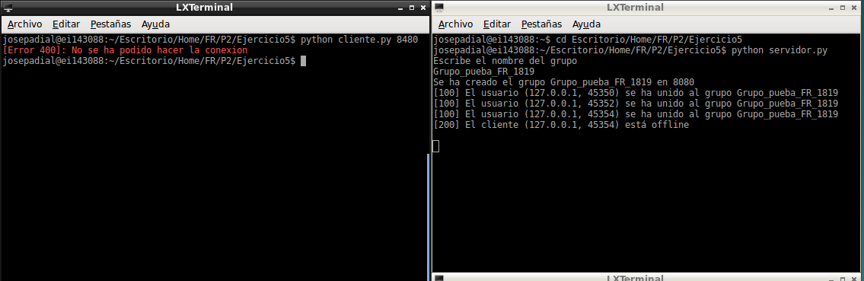
Ejemplo puerto erroneo

Slide 11
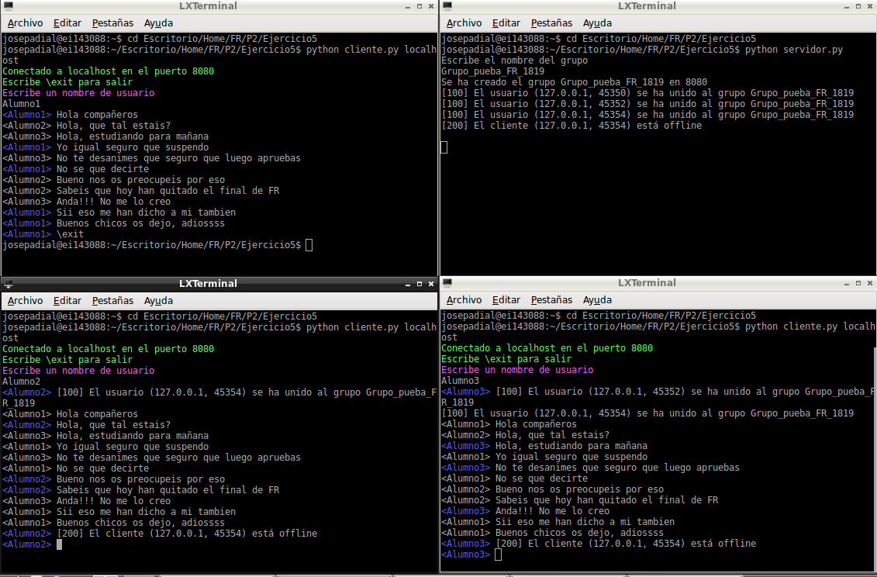
Ejemplo un servidor y 3 clientes

Slide 12
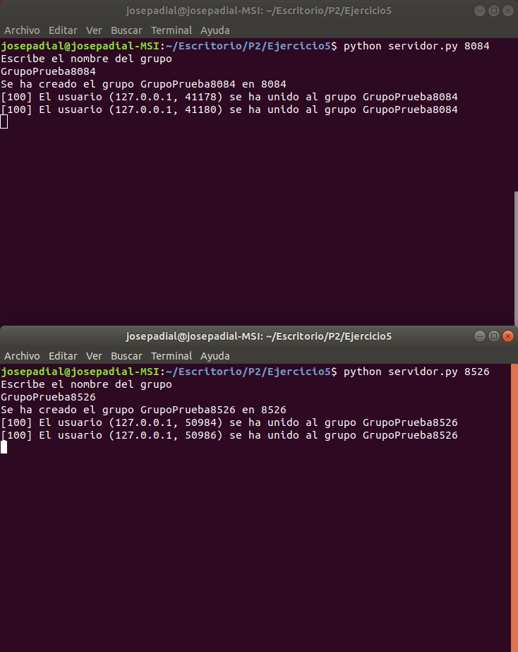
Ejemplo dos servidores

Slide 13
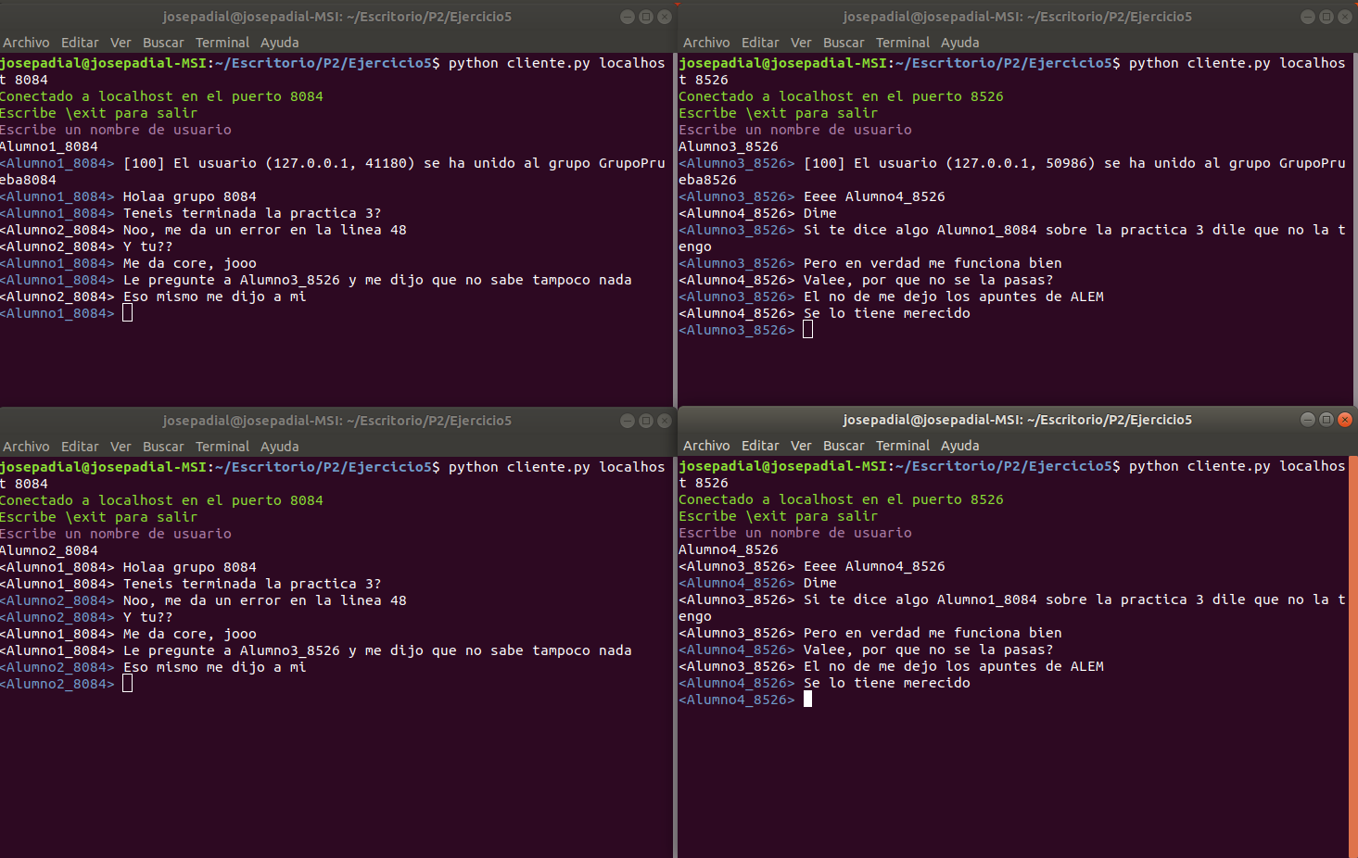
Ejemplo 4 usuarios en distintos servidores en 2-2

